Slide 1
האי כלכל
מפגש 1
Notes:
לתכנית שלנו קוראים "לתפוס את הכסף" מה לפי דעתכם אנחנו הולכים ללמוד כאן?
תשובה- אנחנו הולכים ללמוד איך להתנהל נכון עם הכסף שלי
בהתחלה- יש לנו מזל, אנחנו יוצאים להפלגה!

Slide 2
יוצאים להפלגה
Notes:
נכניס את הכיתה לאווירת השייט – ונציג את הווידאו המצורף(לחיצה על התמונה)
להלן קישור: https://www.youtube.com/watch?v=Tyrc4KPSfEY

Slide 3
ברוכים הבאים אל האי "כלכל",
שהחיים בו אינם קלים כלל וכלל,
אך הקיום בו אפשרי באופן ודאי
אם רק יודעים להתנהל נכון ב"כלכל-אי".
Notes:
1. הנחיה:
לאחר הצגת השקף, מרגע זה כל מה שהכרתם עומד להשתנות, אין לדעת כמה זמן נצטרך להישאר כאן.
ולכן הכיתה עוברת למצב של הישרדות
-----חלוקה לקבוצות------ (אקראי – פתקים צבעוניים מתחת לכיסאות או שליפת פתקים מתוך כובע)
כל קבוצה תייצג דמות באי כאשר המטרה של כל קבוצה היא לשרוד
כדי לעשות זאת, יהיה עליכם לעמוד במשימות שונות לאורך התכנית שידרשו מכם עבודה קבוצתית (הצגת לוח הניקוד - שקף הבא)
על כל משימה שתצלחו תקבלו ניקוד, קבוצה שתצבור את מספר הנקודות הרב ביותר תוכרז כשורדת הגדולה ותזכה בפרס!!

Slide 4
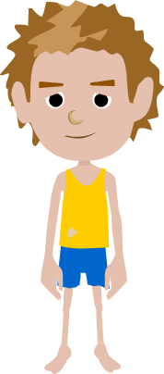
השורד הגדול
לוח ניקוד
פרקים | אתגר | קבוצה א | קבוצה ב | קבוצה ג
פרק 1 | אתגר 1: דוגמא | 2 נק' | 5נק' | 0נק'
סה"כ
Notes:
בשלב זה ניתן להוסיף, כי לאורך התכנית הקבוצות יצטרכו לעמוד באתגרים שונים וכי כל פעם יהיה עליהם לבחור מתנדב אחר מהקבוצה שייצג אותם.

Slide 5
משימת אתגר מתנדבים?
Notes:
פעילות (5 דק')
כל קבוצה שולחת נציג לקדמת הכיתה,
המורה מחלקת לנציגים את הדף מלווה לפעילות ומסבירה את הכללים –בהתאם למופיע במערך
זמן לפעילות 5 דק

Slide 6
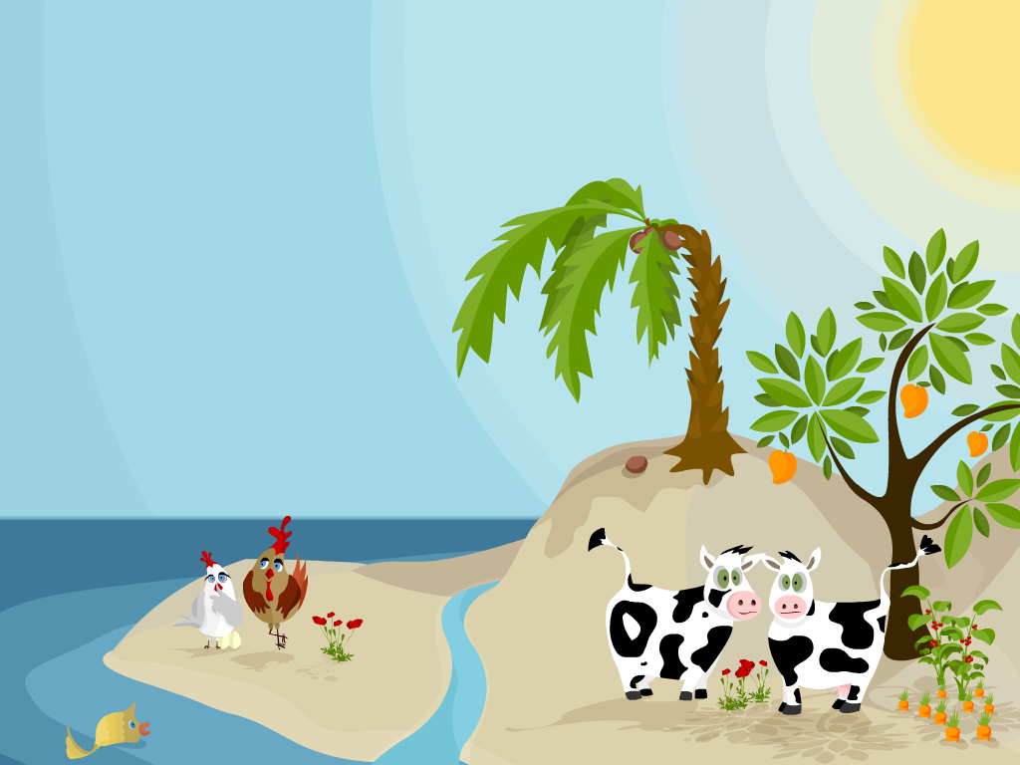
מה מתוך המופיע בתמונה יכול לשמש אתכם כדי לשרוד באי?

Slide 7
מה מתוך המופיע בתמונה יכול לשמש אתכם כדי לשרוד באי?
Notes:
בדיקת תשובות הקבוצות:
בכל לחיצת עכבר יסומן פריט שהיה על התלמידים למצוא. (סה"כ 10 פריטים)
לאחר כל לחיצה, נציגי הקבוצות יסמנו אצלם בדף את הפריטים שמצאו.
יש לאפשר לתלמידים להציע פריטים שלא הוצגו בשקף. במידה ופריטים אלו אכן שימושיים להישרדותם, ניתן להוסיף זאת למכסת הפריטים שמצאו.
בסיום תתבצע ספירה של פריטים. קבוצה שמצאה את עשרת הפריטים מקבלת חמש נקודות. במידה והקבוצות ציינו פריטים נוספים שיכולים לשמש אותם להישרדות, ניתן להעניק על כל פריט נוסף שנמצא מקבלים נקודת בונוס. קבוצה שמצאה פחות מעשרה פריטים לא מקבלת כלל נקודות.
הנקודות נרשמות בלוח התוצאות (שקופית 4 או לוח מודפס).

Slide 8
מביאים בחשבון
אילו שימושים הצעתם לפריטים שמצאתם?
האם ישנם פריטים שלהם יותר משימוש אחד?
מה משותף לכל אותם "פריטים"?
Notes:
נציג הקבוצות חוזרים למקומם.
סיכום- מצאתם כל מיני פריטים ושמתם לב שלחלק מהפריטים יש יותר משימוש אחד. כל מה שמצאנו הם משאבים

Slide 9
מהו משאב?
חומר, כלי ואמצעי העומד לרשות האדם לצרכים שונים. המשאבים יכולים להיות:
טבעיים (מים, רוח, אור השמש); או מלאכותיים (חשמל, כבישים, מכוניות)
משאבים יכולים להיות מוחשיים (פלסטיק, עץ, בטון); או מופשטים (מומחיות, השכלה)
יש גם משאב טבעי נוסף, כזה שלא ניתן לאגור אותו אך ניתן לכמת אותו ולחוש בו – זמן
מה שמשותף לכל המשאבים שהם דרושים לנו ושאפשר למדוד אותם, כלומר לבדוק את הכמות שלהם.
Notes:
הערות למורה
הצגת המושג משאב וסוגיו – מומלץ לשלב דוגמאות למשאבים מתוך המשחק הקודם
יש לשמור על הדיון שלא יתפזר, אין צורך להיכנס לדיון מעמיק על אפיון המשאבים
הכנה לקראת השקף הבא:
בואו נתבונן עכשיו על מוצרים שאנו מכירים מחיי היום-יום שלנו ונבין אילו משאבים אנו צריכים בכדי לייצר אותם (הסתכלות הפוכה מקודם, הפעם נתחיל בשימוש ונפרקו למשאבים דרושים)

Slide 10
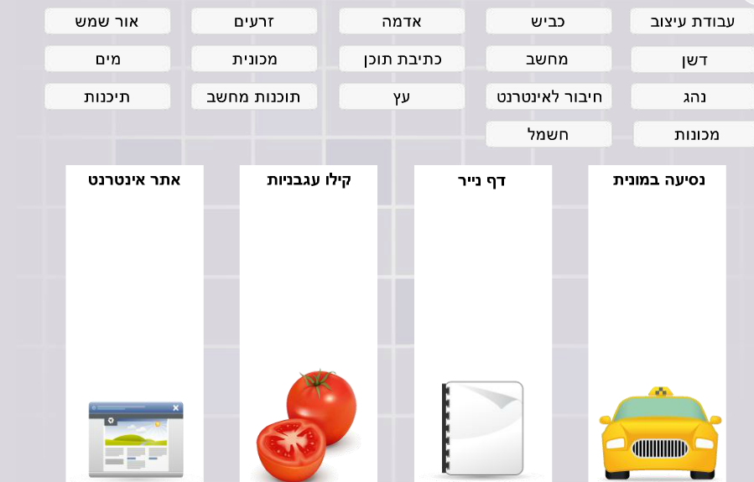
מה צריך כדי לייצר?
Notes:
אינטראקציה בפורום הכיתתי
מומלץ להתחיל את האינטראקציה משמאל לימין- להתחיל עם הקטגוריה של אתר אינטרנט
הערה – ניתן לבצע את הפעילות גם באופן אינטרקטיבי על ידי לחיצה על התמונה.

Slide 11
מוחשי או לא?
Notes:
פעילות בפורום הכיתתי
סיכום השיעור הראשון- אנחנו באי כלכל, הבנו איזה משאבים יש לנו בכדי לשרוד

Slide 12
משימת אתגר מתנדבים?
Notes:
לפני הצגת המשימה– על הקבוצות לבחור מתנדב שייצג אותם במשימה.
בשלב זה ניתן להזכיר, כי לאורך התכנית הקבוצות יצטרכו לעמוד באתגרים שונים וכי כל פעם יהיה עליהם לבחור מתנדב אחר מהקבוצה שייצג אותם.

Slide 13
יוצאים למשימה
בעוד 8 שעות תרד החשיכה הגשומה והקרה ועליכם לתכנן כרגע את הלילה הראשון.
הרכיבו את סל המוצרים הטוב ביותר שיעזור לכם לשרוד את הלילה ונמקו את בחירתכם. לרשותכם 8 שעות.
רמז: ברשימה ישנם שני מוצרים החיוניים ביותר להצלחת המשימה.
קבוצה שתכלול מוצרים אלו ותעמוד במכסת הזמנים תזכה ב 5 נקודות.
בהצלחה!
Notes:
פעילות (10 דקות)
שלב ראשון- בחירת נציג מכל קבוצה, וחלוקת דפי המשימה (2 דפים – הרחבה במערך)
שלב שני- הגדרת המטרה המשחקית:
לרשותכם 8 שעות הכנה ורשימת מוצרים לבחירה. עליכם להרכיב את סל המוצרים הטוב ביותר שיעזור לכם לשרוד את הלילה הקרוב. רמז: יש שני פריטים החיוניים ביותר בכדי לשרוד את הלילה!
הערה:
1. כשעוברים על הדוגמא חשוב להדגיש שכל איכות עולה כמות שונה של שעות, עליכם להרכיב את שמונה השעות הטובות ביותר
לרשותכם עשר דקות, גו!
2. אנו מעוניינים לראות שהקבוצות נתנו עדיפות לצורך המידי בלילה- מחסה וחימום היות ונאמר כי הלילה הקרוב יהיה גשום וקר.

Slide 14
דוגמא
המוצר | איכות א' | איכות ב' | איכות ג'
מחסה | מחסה איכותי, אף טיפה לא תעבור דרך 5 שכבות העלים ו-50 הענפים התומכים במחסה שלכם. (5 שעות ) | מגן טוב מהשמש. רוב הסיכויים שלא תירטבו. (3 שעות) | צל סביר. יבשים לא תהיו. מחר לא יישאר ממנו כלום. (שעתיים)
Notes:
הצגת ההבדלי הזמן בבחירות. לשם המחשה – נציג זאת על המוצר מחסה שמתוך רשימת המוצרים

Slide 15
זמן הצגה
Notes:
כל נציג מגיע עם "דף התכנון" לקדמת הכיתה.
שאלות לנציגים:
איך הייתה המשימה – קלה/ קשה?
מי הצליח למלא 8 שעות?
2. מהן בחירות הקבוצה? ומה היו שיקולים שהנחו אתכם בבחירתם?
סיכום ביניים: בהתאם לבחירות התלמידים
התייחסות לשוני ולדמיון בבחירות הקבוצות וחשיפת שני המוצרים החשובים ביותר להישרדות ללילה - מחסה וחימום
הכרזה על המנצחים: (קבוצה שעמדה בשני התנאים הבאים):
1. הקבוצה עמדה במכסת הזמנים שהוקצתה לה
2. הקבוצה כללה בתכנון את המוצרים החיוניים (ללא התייחסות לאיכות)

Slide 16
ממשיכים במשימה
עברתם בהצלחה את הלילה הראשון וכעת עליכם לתכנן את השבוע הקרוב.
הרכיבו את סל המוצרים הטוב ביותר שיעזור לכם לשרוד את השבוע הקרוב ונמקו את בחירתכם. לרשותכם 56 שעות
רמז: ברשימה ישנם שלושה מוצרים החיוניים ביותר להצלחת המשימה.
קבוצה שתכלול מוצרים אלו ותעמוד במכסת הזמנים תזכה ב- 5 נקודות.
בהצלחה!
Notes:
פעילות ( 15 דקות)
שלב 1: סיכום הפעילות הקודמת והצגת המשך המשימה
שלב 2: הגדרת המטרה המשחקית.
לרשותכם 56 שעות הכנה ורשימת מוצרים לבחירה. עליכם להרכיב את סל המוצרים הטוב ביותר שיעזור לכם לשרוד את השבוע הקרוב. רמז: ישנם שלושה מוצרים החיוניים ביותר בכדי לשרוד את השבוע!
הערה :
יש לחלק לנציגים את דף התכנון למשימה (נספח 3) ומחזירים אותם לעבוד בקבוצות
להסב את תשומת לב התלמידים למספר השעות שגדל מצד אחד אך עמו גם ימי ההישרדות שעליהם לצלוח. מתן חשיבות לתכנון זמן נכון.
הצגת דוגמא של תכנון האוכל (שקף הבא)

Slide 17
דוגמא
המוצר/ פעילות | איכות א' | איכות ב' | איכות ג' | סך שעות
מחסה | X |  |  | 5
אוכל |  |  | X | 7 ימים * שעתיים = 14 שעות
סה"כ |  |  |  | 56 שעות
 | איכות א | איכות ב | איכות ג
אוכל | ערימה גבוהה של פירות וירקות שליקטתם ודגים שהצלחתם לדוג. (5 שעות) | מלוא החופן פירות שונים, שני דגים. (3 שעות) | כמה פירות ודג אחד, לא ממש גדול. (שעתיים)

Slide 18
זמן הצגה
Notes:
כל נציג מגיע עם "דף התכנון" לקדמת הכיתה.
שאלות לנציגים:
איך הייתה המשימה הפעם – קלה/ קשה?
מי הצליח למלא 56 שעות?
2. כתבו על הלוח את שלושת המוצרים שלדעתכם החיוניים ביותר כדי לשרוד את השבוע הקרוב.
4. כל נציג מרחיב על אחד המוצרים שכתב – כיצד הוא שולב בתכנון השבועי (כמות, איכות ) ומה השיקול שהנחה אותה בבחירתו.
סיכום ביניים: בהתאם לבחירות התלמידים
התייחסות לשוני ולדמיון בבחירות הקבוצות וחשיפת שלושת הפריטים החשובים ביותר להישרדות ברמה השבועית- אוכל, מחסה ומים
הכרזה על המנצחים: (קבוצה שעמדה בשני התנאים הבאים):
1. הקבוצה עמדה במכסת הזמנים שהוקצתה לה
2. הקבוצה כללה בתכנון את המוצרים החיוניים (ללא התייחסות לאיכות)

Slide 19
שאלות לדיון
מהם הדברים המשותפים בשתי המשימות?
מהו השוני הקיים בין תכנון המשאבים הדרושים ללילה לבין שבוע?
אילו שיקולים הנחו אתכם בתכנון השבועי?
Notes:
סיכום הפעילויות: (תכנון לילה ותכנון שבועי)
שאלות לדיון:
1. מה הדברים המשותפים (מה היה לנו) בשתי המשימות: בשתיהן יש לנו: 1. סל מוצרים 2. הגדרת זמן 3. משימת תכנון- תכנון נקבע ההוא ע"פ מה שאנחנו צריכים
2. מה השונה/פערים בין שתי המשימות? מסגרת הזמן, הצורך שלנו – לשרוד לילה / שבוע, המוצרים שבחרנו והשיקולים שהפעלנו.
מסקנה- ככל שיש לנו יותר זמן, יש לנו יותר צרכים ויש לנו יותר אפשרויות.
סיכום דיון:
בתכנון השבועי הוספנו מוצרים נוספים לסל היה לנו יותר חופש פעולה, עם זאת הצרכים שלנו גדלו – כעת עלינו לשרוד שבוע במקום לילה.
ראינו שישנם הבדלים באופן התכנון שלנו בשני המקרים:
מספר המוצרים הבסיסים הנחוצים לנו בכל שלב (בחלק א' יש שני מוצרים חיוניים ובחלק ב' יש שלושה שונים)
אפשרות להוספת מוצרים נוספים מעבר לחיוניים ביותר (בחלק ב' חלק מהקבוצות אפשרו גם זמן להנאה, ולצבירת כלי אוכל)
השיקולים שהפעלנו בכל אחד מהמקרים - כשתכננו ללילה אחד- הפעלנו שיקול דעת לטווח קצר. כשמסגרת הזמן גדלה הפעלנו שיקולי דעת נוספים בתכנון לטווח ארוך. בשני המקרים מסגרת הזמן הייתה מוגבלת והכריעה את התכנון שעשינו. זמן, כמו כל משאב אחר, הוא מוגבל ולכן עלינו לדעת כיצד לתכננו נכון כך שהוא יענה לנו על הצרכים שלנו. הפתרון לכך טמון ביצירה של סדר עדיפויות.

Slide 20
סדר עדיפויות
בחירה מסודרת בין אפשרויות, בה מקצים קדימות ומשאבים משמעותיים יותר למה שחשוב לפרט או לקבוצה; ולחילופין, קדימות ומשאבים פחותים לדברים הפחות חשובים.
קביעת סדר עדיפויות מוצלח, מסייעת לנו להתמודד בצורה טובה עם בעיית המחסור.
Notes:
הצגת ההגדרה תוך קישור המילים המודגשות לסיכום המשימות:
אפשרויות= רשימת המוצרים והאיכויות השונות
קדימות= מה המוצרים החיוניים שהגדרנו בכל משימה
והמשאב המשמעותי= הוא הקצאת הזמן

Slide 21
בעיית המחסור
העובדה שמרבית המשאבים בעולם אינם בלתי מוגבלים יוצרת לנו בעיה שנכנה אותה "בעיית המחסור". הרגשה שתמיד חסר לנו משהו, שהיינו שמחים לו היה לנו יותר ממנו.
המחסור מורגש במשאבים מוחשיים (כמו כסף) ובלתי מוחשיים (למשל זמן). המחסור יכול להציק לנו, אבל אם נדע להתנהל נכון מבחינה כלכלית – לקבוע סדר עדיפויות – ונבין שעשינו את המיטב עם המשאבים העומדים לרשותנו, נשיג את מה שזקוק לנו ונשתדל להיות שמחים בחלקנו.
Notes:
בעיית המחסור מדברת על מצב שיכול לקרות כאשר אנחנו לא מתכננים בצורה נכונה את המשאב עומד לרשותנו.
כל משאב הוא מוגבל ולכן במקרה של תכנון לקוי של משאבים אנחנו בעצם "מבזבזים" אותם על דברים שהם פחות חיוניים לנו ואז אין לנו מספיק משאבים כדי להקצות לדברים החיוניים. בעקבות אותו "בזבוז" נוצרת לנו תחושה של מחסור הידועה בשם "בעיית המחסור".
בפעילות שלנו התמקדנו במשאב הזמן וראינו כיצד ההתנהלות שלנו הייתה שונה כאשר משך הזמן שלנו השתנה.
כשהזמן מוגבל אנו מחפשים חלופות להתמודד עם המסגרת שיש לנו ומבצעים סדר עדיפויות הכולל ברירה ובחירה ראשונית במוצרים החיוניים לנו.
למשל כשאתם לומדים למבחן- יש לכם מבחן עוד ארבעה ימים- אתם יכולים ללמוד כל יום קצת במשך ארבעה ימים, או ללמוד רק ביום האחרון באטרף ולהרגיש ש"אין לכם זמן".
המחסור הזה יכול להיות מורגש בכל סוג של משאב העומד לרשותנו . כמו לדוגמא משאב הכסף ולכן כדי למנע מתחושה של מחסור בתכנית הקרובה נלמד איך להתנהל נכון יותר עם הכסף שלנו ולהפיק ממנו את המיטב (הרחבה בשקופית הבאה).

Slide 22
על התכנית "לתפוס ת'כסף"
במפגשים הבאים נלמד באמצעות משחקים, מושגי יסוד וכלים שיעזרו לכם להתמודד בצורה טובה עם העולם הפיננסי.
מה זה כסף ומסחר?
איך חוסכים כסף?
איך ישאר לנו יותר כסף בסוף כל חודש?
האם אנחנו מקבלים כסף מהמדינה? אם כן, למה וכמה?

Slide 23
עכשיו יש לנו מושג על...
מהו משאב
משאבים מוחשיים ובלתי מוחשיים
בעיית המחסור
סדר עדיפויות להתמודדות עם בעיית המחסור
Notes:
סיכום השיעור
כל המשאבים מוגבלים, אם לא ננהל אותם נכון נגיע למחסור.
אם נתכנן אותם נכון נוכל להגיע לרווחה.

Slide 24
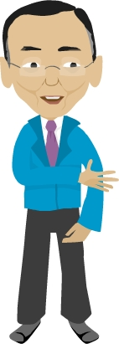
לא לשכוח שיעורי בית! מבדק לפרק 1, האי כלכל

